Slide 1
ПРОЕКТ
Умные стрелки
2 «А» класс
МБОУ «СОШ №6»
2018г

Slide 2
Дорожные знаки
- это символы, устанавливаемые на дорогах для ориентации участников дорожного движения.

Slide 3
Цель проекта:
создать игру для изучения дорожных знаков

Slide 4
План работы:
отобрать знаки для изучения
придумать внешний вид игры
3) придумать правила игры
4) изготовить игру-тренажёр

Slide 5
Отобрать знаки
рассмотреть знаки на дороге
по маршруту до школы
рассмотреть в учебнике
рассмотреть документ
«Правила дорожного движения»

Slide 6
2 Придумать внешний вид игры
настенная или настольная
материал
чем играть

Slide 7
3 Придумать правила игры
Если играют 2 человека:
1 игрок направляет одну стрелку на знак, а вторую - на надпись-название знака
2 игрок с помощью карточек проверяет правильность направления стрелок

Slide 8
Если играют 3 человека:
1 игрок направляет одну стрелку на знак
2 игрок направляет стрелку на надпись-название знака
3 игрок с помощью карточек проверяет правильность направления стрелок и надписи.

Slide 9
4 Изготовление игры

Slide 10
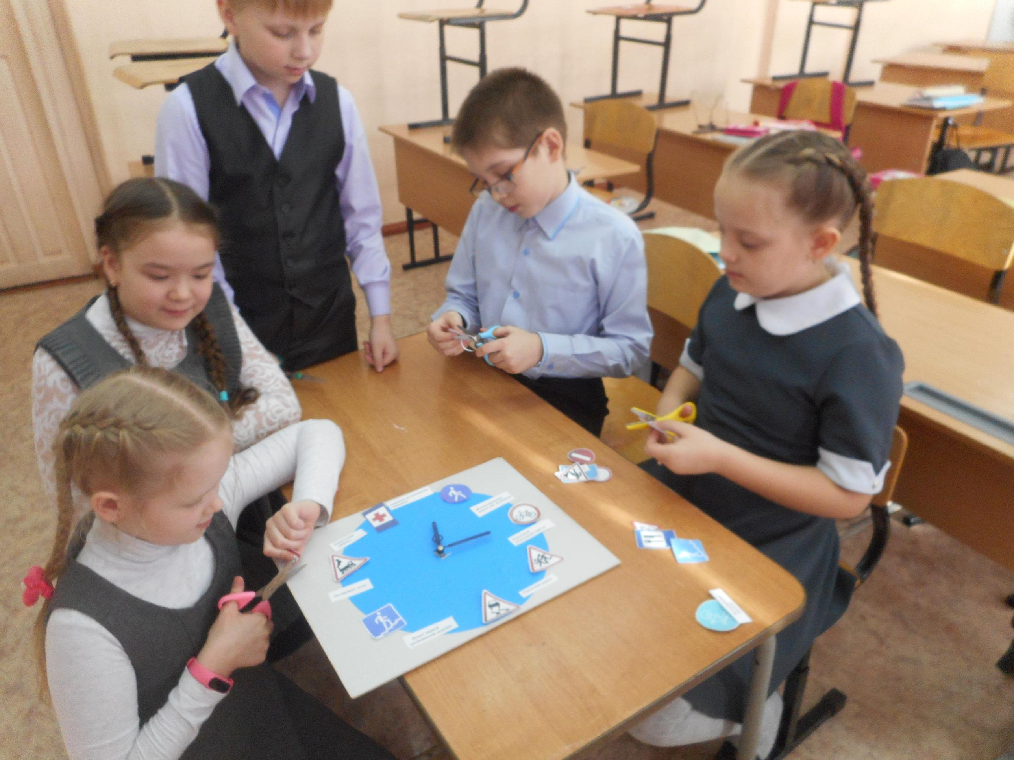

Slide 11
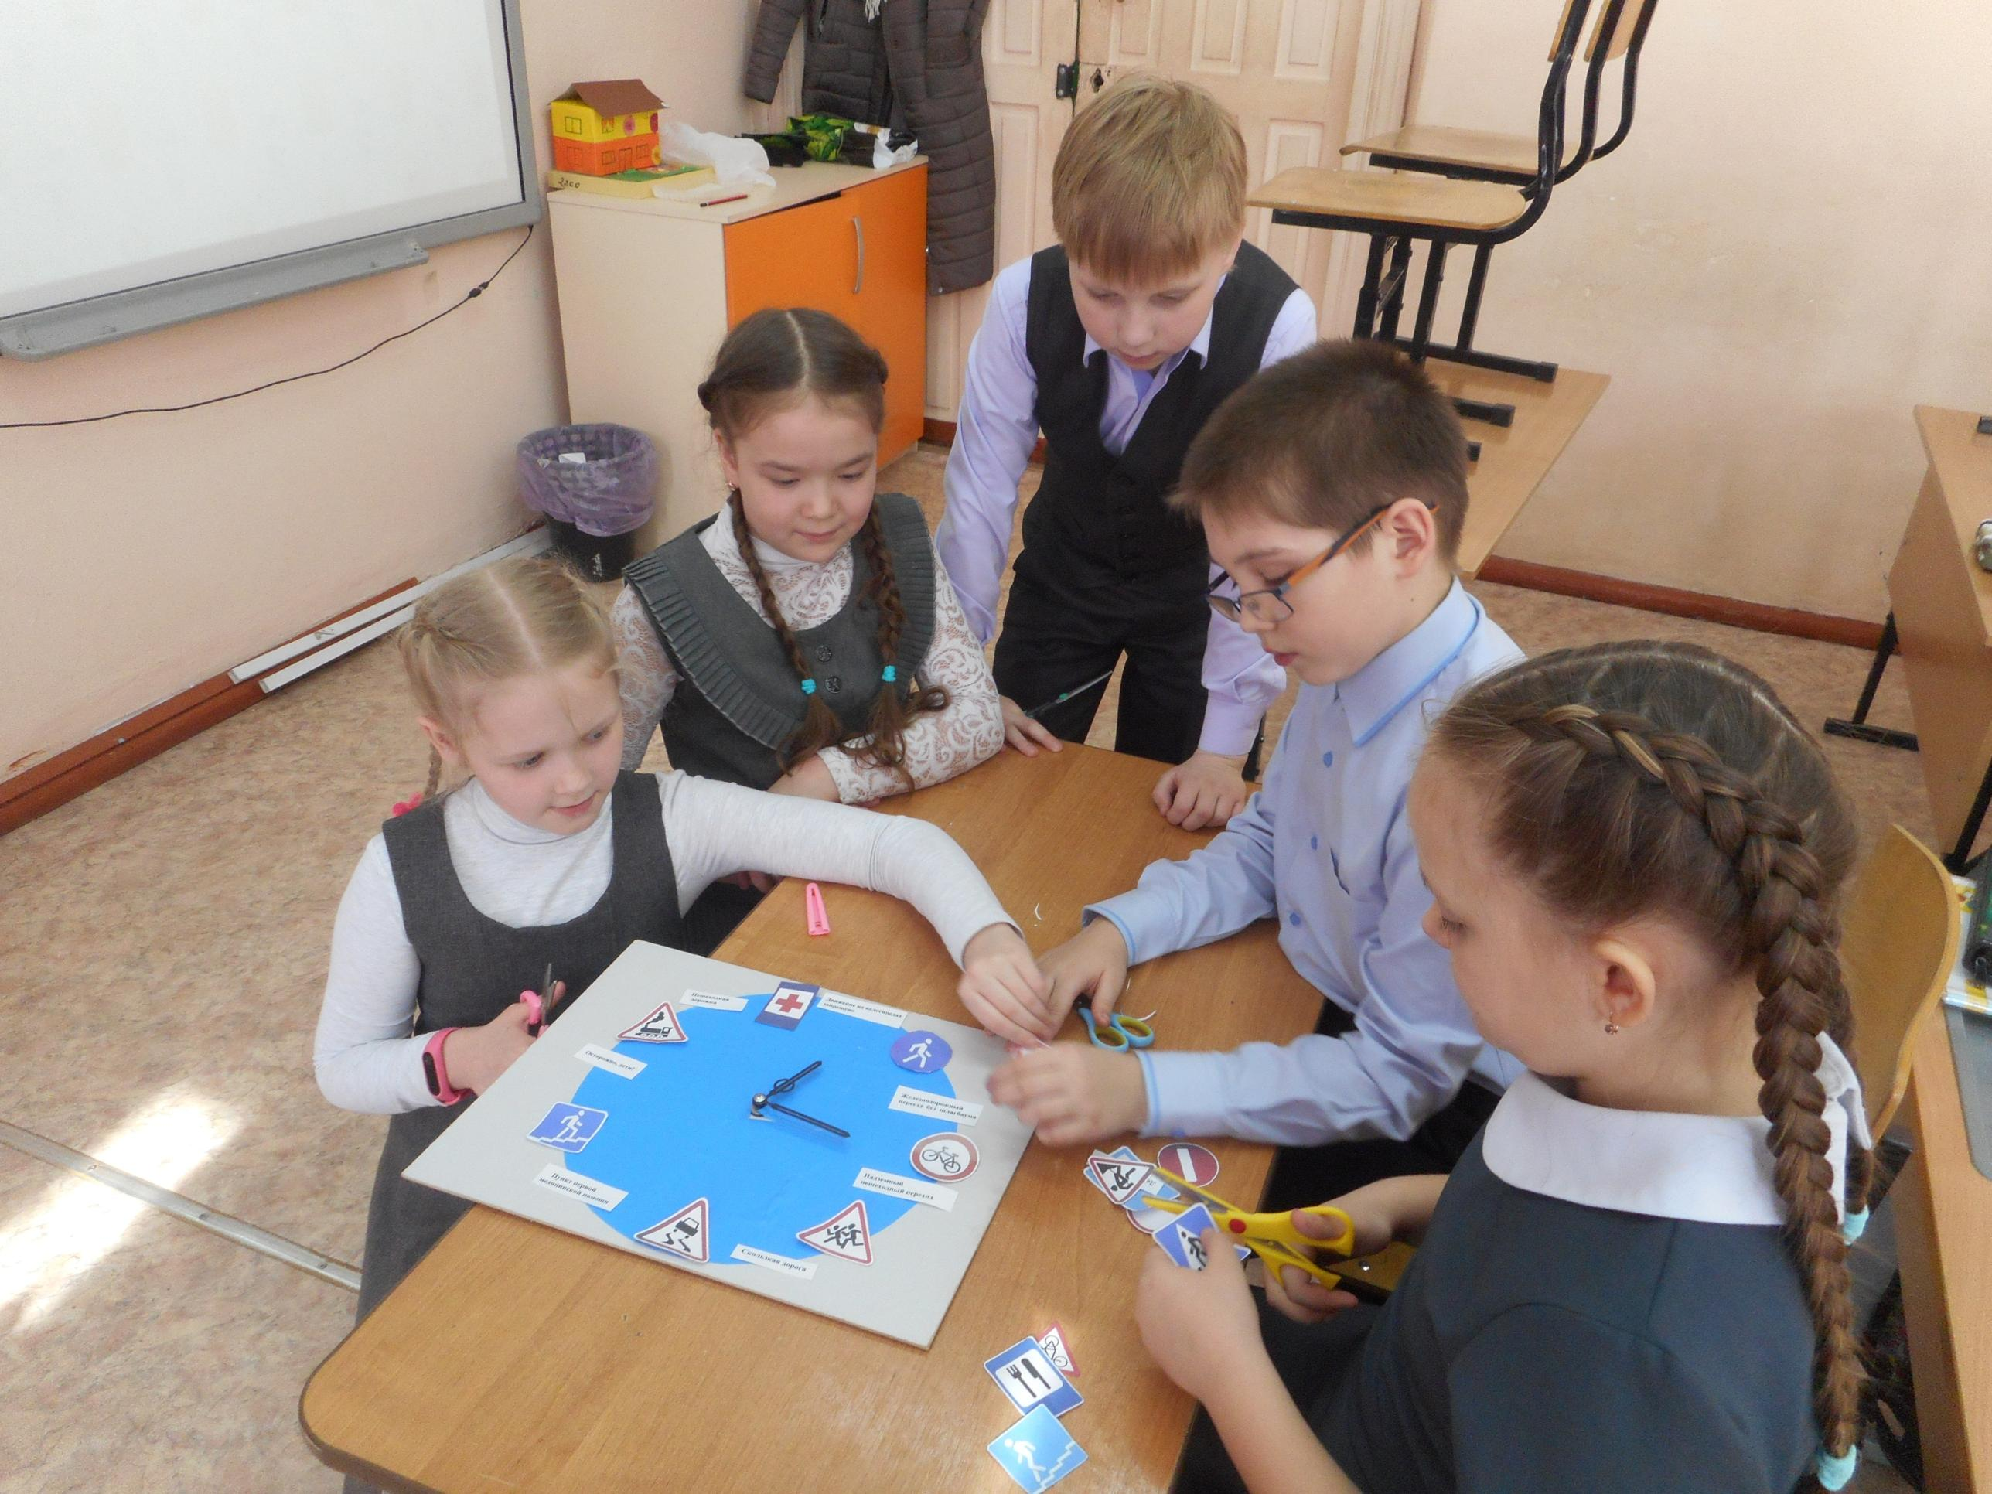

Slide 12
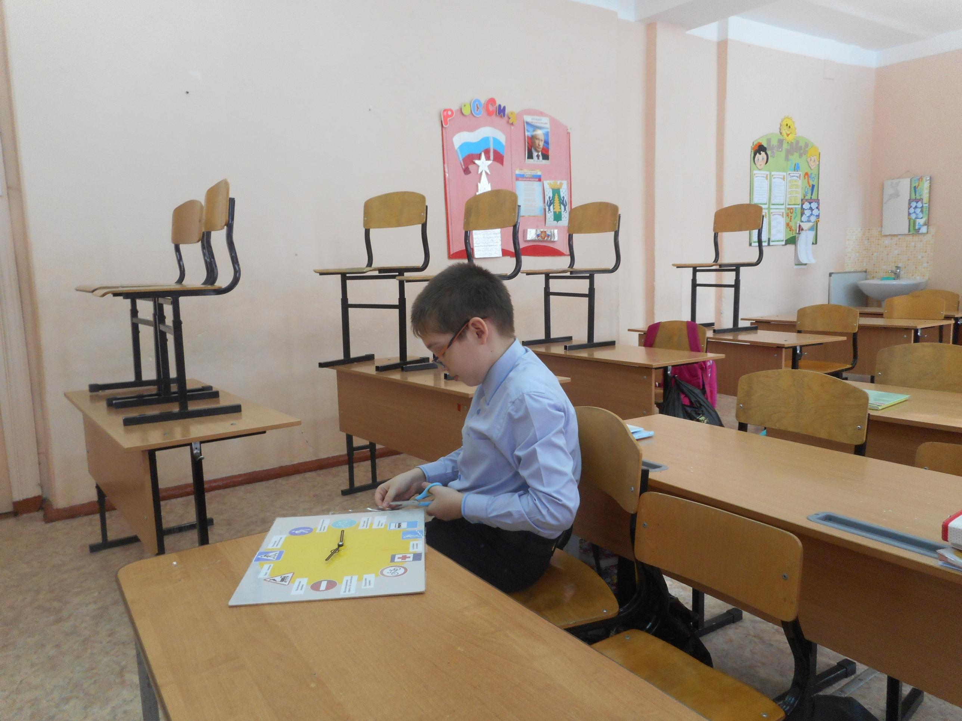

Slide 13
